Slide 1
软件架构说明
09组
2019.4.10

Slide 2
内容
应用程序类型及系统部署方案
技术选型
待解决业务问题及解决方案
质量属性
横切关注点说明

Slide 3
应用程序类型 及系统部署方案

Slide 4
应用程序类型及部署方案
通过网页端可以在一定程度上解决平台不一致所造成的困难，获得了管理员的普遍支持。对于用户而言，网页端省去了用户在使用前下载、安装应用程序的步骤，不仅降低了学习成本，而且对各种设备均具有比较好的兼容性，尤其在配置较低的机器上体验友好。
综上所述，本平台拟采用网页端进行开发、部署与运行。

Slide 5
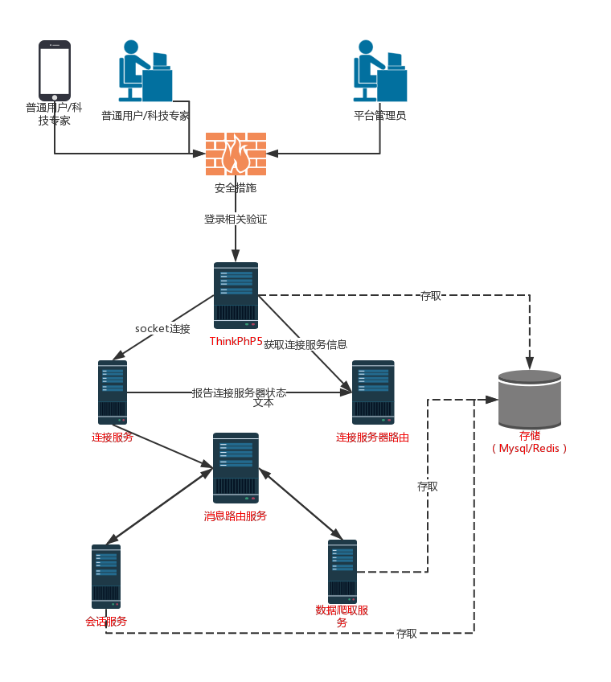
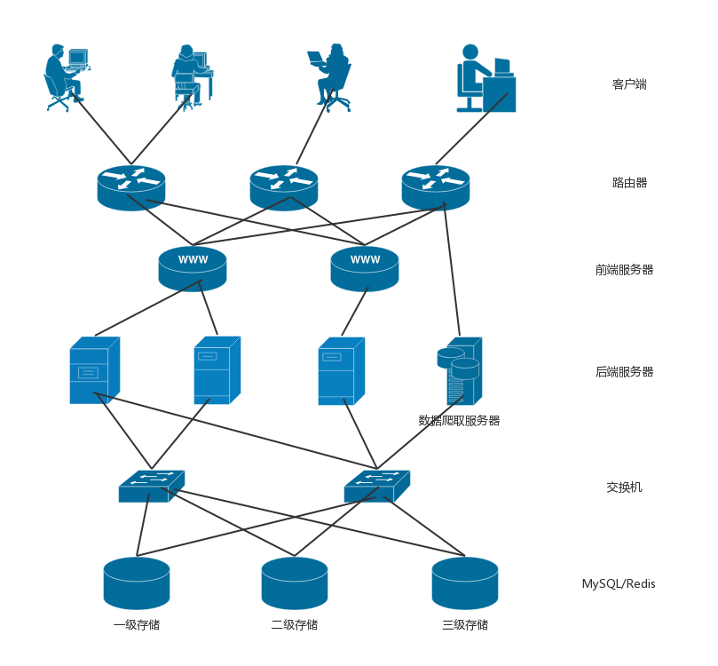
应用程序类型及部署方案

Slide 6
技术选型

Slide 7
技术选型
应用框架 | Thinkphp，bootstrap
应用层 | Php
工作流 | Tpflow
代码整合管理 | Git
数据框架 | Json
分布式对象-关系型数据库 | Mysql
Web前端开发工具 | VSCode
 | Dreamweaver
Web服务器端开发工具 | Phpstrom
 | Pycharm
 | VSCode
移动端 | HTML5
富客户端应用服务 | HTML5
 | JavaScript
故障检测及容灾 | 腾讯云云盾
缓存控制 | 本地缓存
资源打包 | Webpack

Slide 8
技术选型
通信机制
对于本平台，前后端之间的通信将采用AJAX技术。AJAX是一种创建交互式网页应用的网页开发技术，通过在后台与服务器进行少量数据交换，AJAX 可以使网页实现异步更新。
对于组件间的通信，本平台拟采用ActiveMQ。ActiveMQ是Apache下的一个子项目，使用Java完全支持JMS1.1和J2EE 1.4规范的 JMS Provider实现，仅仅少量代码就可以高效地实现高级应用场景。

Slide 9
技术选型
爬虫机制
爬虫的主要思路为：先确定需要爬取的网页的url地址，通过HTTP/HTTP协议来获取对应的HTML页面，提取HTML页面中有用的数据，在本项目中如论文信息、专家信息等。
数据爬取采用Python语言，利用scrapy框架进行开发。

Slide 10
待解决业务问题及解决方案

Slide 11
待解决业务问题及解决方案
高并发大数据访问的情况下，如何保证系统的正常运行？
首先在逻辑设计时要保证数据库的一致性和完整性，在涉及到过多的表间关联，尽可能的降低数据的冗余；
其次保证在实现功能的基础上，尽量减少对数据库的访问次数，通过搜索参数，尽量减少对表的访问行数，最小化结果集，从而减轻网络负担；
可以使用试图进行加速查询，或者简历高校的索引；
尽量避免大事务操作、尽量避免向客户端返回大数据量、尽量避免使用不兼容的数据类型。

Slide 12
待解决业务问题及解决方案
审核效率及审核方式？
对于本平台的科技专家申请认证模块，采用人工+自动审核的方式。对于人工审核规定期限，如果在1天内未处理科技专家的认证申请，则转为平台自动审核。
平台通过前端传递的数据对科技专家的身份进行审核。科技专家的认证数据主要分为身份证数据以及认证邮箱数据。
针对身份证数据，后端可以通过使用腾讯云的ocr.tencentcloudapi.com接口请求域名实现对身份证的识别，接着将身份证识别的关键信息（如姓名、出生日期、籍贯等信息）与科技专家的信息进行核对和审查，最后向前端返回比对结果。
针对认证邮箱数据，后端PHP通过基于PHP的邮箱地址验证API检查邮箱存在与否，接口调用地址为http://v.juhe.cn/verifyemail/query。并且可以通过PHPMailer这个现成的类文件实现验证码的发送。用户登录认证邮箱获取验证码，在平台输入验证码。若验证码正确，则通过审核。

Slide 13
待解决业务问题及解决方案
非结构化数据的存储形式？
通过将资源文件存储在服务器的文件系统之中，在数据库的表中存储资源在服务器文件系统之中的绝对路径。这样，当需要取用某个资源时，根据它在磁盘上的路径便可很快找到它。
根据系统用户估计，结构化的信息总量大约在100GB，结构化数据存储所需空间的总量约为100GB，非结构化数据存储所需的空间为200GB，总计大约为300GB。为了防止数据丢失，需要在远程服务端对于数据库内容进行备份，需要相同的额外存储空间。

Slide 14
待解决业务问题及解决方案
推荐算法的选择？
考虑选择协同过滤算法、user-based-cf或item-based-cf算法，利用现有的搜索引擎，如RiSearch、Sphinx，完成推荐和搜索的核心功能。

Slide 15
待解决业务问题及解决方案
科技资源成果的获取方式？
数据源选择百度学术、中国知网的学术资源，在数据源选择过程遵循专指性原则、专业性原则、全面性原则、整体化原则、通用性原则。
对于可能遇到反爬机制，平台采取相应解决方案：
1.所爬取网站以检查User-Agent作为反爬虫机制，通过设定Request Headers中的User-Agent，可以突破这种机制。
2.网站限制访问频率，或通过检测访问时间间隔判断是否为爬虫。可以选用Selenium访问网站内容,由于Selenium打开页面本身就需要一段时间，从而避免了频率检查的反爬虫机制，这种做法缺点为效率较低。本项目对爬虫速度有较高要求，故应选择代理IP或分布式爬虫的方式，代理IP为通过设置维护一个可用代理IP池进而规避网站对访问频率的限制。分布式爬虫则会部署在多台服务器上，每个服务器上的爬虫统一从一个地方拿网址。这样平均下来每个服务器访问网站的频率也就降低了。

Slide 16
待解决业务问题及解决方案
积分体系与收费模式？
积分体系用于维护平台正常运营，是用户正常进行学术资源下载的必需条件，促进学术平台运营工作的可持续发展。普通用户积分获取方式为充值获取，10积分/元。积分可用于下载科技成果，下载科技成果所需积分由拥有该科技成果的科技专家设置。
平台收费方式应方便用户支付，防止用户因复杂的付费过程放弃充值，故采用当前用户使用较多的支付宝或微信作为第三方收费接口。PC端可采用扫描二维码方式付款，手机端可直接调用支付应用进行付款。在收到用户的付费后应保证在一分钟内将相应数额的积分添加到该用户的账户中。为用户提供客服联系渠道，解决充值过程中发生的问题（积分未到账、积分数额充值错误等）。
积分结算应完成充值的校核验证，将每一笔充值进行结算生成账单，将数据结算结果返回到数据库里，更改用户积分余额。

Slide 17
待解决业务问题及解决方案
对科技专家资源的统计和分析算法 ？
科技资源统计
针对每个科技资源，统计其搜索量、引用量、下载量等相关信息，之后对所有的科技资源按照不同的指标进行排序，统计分析，筛选热门资源。
对于不同的科研机构或团体，统计其拥有的科技成果信息，之后对其科技成果进行分类，按照不同的指标选择热门资源。
对于所有的科技资源排序时，数据量大，采用分治的方法，按照选择的指标将数据划分为不同部分，利用外排序的算法，对当前部分排序之后进行合并，最终完成所有资源的统计分析。
热点分析
每个科技成果拥有多个分类标签，统计各类科技资源的数量，每类资源的搜索量、点击量、下载量、浏览量，之后分别按照不同的指标进行排序，按照不同的指标统计当下的科研领域热点，最后可以给出每类资源的综合排名，向用户推荐。
对于热点领域需要进行排序，由于科技资源所属的类别有限，可以直接使用已有的排序算法（如快速排序、归并排序等）实现。

Slide 18
待解决业务问题及解决方案
对科技专家资源的统计和分析算法 ？
专家关系网络分析
专家关系网络的挖掘的本质即为社区检测，社区检测算法目前比较成熟，有基于图分割算法、层次聚类算法、谱方法和基于PCA的方法等，在专家关系网络中，我们采用基于层次的聚类算法。
对于所有专家，按照其论文相互引用量建立网络图，社区具有聚类的特点，即统一社区中的专家相互引用次数高，不同社区专家之间相互引用次数低，利用层次聚类的挖掘算法构建社区网络，对应的专家关系网络即为同一社区内与之相关的专家同其构建的网络。在得到专家关系网络之后，通过前后端的通信机制，在前端向用户推荐相关专家或者机构。

Slide 19
质量属性说明

Slide 20
质量属性说明
概念完整性 | 统一的模块设计： 后端根据不同服务划分模块，例如普通用户的服务与科技专家的服务可以分开。 统一的命名规范： 后端开发变量名、参数名与方法名称采用驼峰命名法，前端则采用下划线的命名法。 类的命名采用帕斯卡命名法。 命名尽量完整，可以清楚表达含义与作用。 统一的代码风格： 尽量避免一行过长的代码。 适当空行，避免过多空行。 花括号换行。
可维护性 | 开发团队统一制定编码规范，每个人都必需按照编码规范进行编程。 适当的代码注释。每个类前应有代码注释段，说明class的主要用途，基本用法，注意事项；每次修改都需要在此处添加修改日志，修改日志尽量详细；每个方法前有//注释来说明方法的用法，要说明方法功能，参数及返回值含义。 系统使用“高内聚、低耦合”的模块化设计。

Slide 21
质量属性说明
可用性（运行质量） | 综合考虑服务器等设备冗余和负载均衡来保证服务器能够在97%的7*24时间内正常运行： 应用服务器和存储服务器各部署四台，通过负载均衡设备组成集群，在系统繁忙时均摊负载，不繁忙时有一台可以宕机维护，有一台服务器故障系统可以正常使用。 应用部署在多台服务器上同时提供访问，数据存储在多台服务器上互相备份。存储服务器应对数据进行实时备份。 交换机与路由器有一台故障，系统可以正常使用。 使用腾讯云安全服务，在虚拟实例之间采用了安全隔离，当实例故障时，可以漂移到其他实例保障业务的高可用。 在遇到不可抗拒因素、例如运营商网络故障等状况时，系统将无法正常运行，需系统管理员维护解决。
性能 | 在浏览器端，通过浏览器缓存、合理布局页面、减少Cookie传输等手段对性能进行改善，通过优化页面HTML式样与使用反向代理机制，使得浏览器尽快显示用户感兴趣的内容。 在应用服务器端，使用服务器本地缓存和分布式缓存，通过缓存在内存中的热点数据处理用户请求，加快请求处理过程，减轻数据库负载压力。 在代码层，使用多线程、改善内存管理、代码优化等手段优化性能。 充足的数据存储空间。 对网站的响应时间、TPS、系统性能计数器等指标进行监控，以进一步分析系统瓶颈、预测网站容量等。

Slide 22
质量属性说明
可靠性 | 前端和采集器都部署了两台服务器，在一台服务器故障时业务不会停止，只是性能会受到影响。后端部署了四台服务器，始终有一台冗余，在服务器出现故障时可以立刻补上。 在三级存储结构中，一级存储采用 RAID6，保存了两种校验信息，能够很好的对故障区域进行恢复。二级存储采用 RAID5，在磁盘利用率较高的情况下也提供了较好的故障恢复。 按功能模块划分用户权限，遵循最小权限原则。 如果用户提交了错误的信息，系统应该有相应的容错机制，比如提醒用户输入错误或者后台可以对相应的错误数据进行处理，保证系统的健壮性。 使用腾讯云安全服务，后端硬件设备和虚拟实例通过集群化实现高可靠
可用性（用户质量） | 系统界面简洁清晰，功能分区明了，主要使用人群面向未登录用户和科技专家。 系统的搜索功能可以精确匹配用户的搜索内容；用户可以通过资源评价来对资源进行选择，方便用户找到最好的资源和专家。 用户可以在电脑也可以在手机上网页登录我们的系统,可以采用响应式网站设计，采用优秀的前端框架JQuery+ Bootstrap, 更好地适配不同的设备。

Slide 23
横切关注点说明

Slide 24
横切关注点说明
安全
数据库安全
使用RAID技术对数据库的提供数据保护。
使用磁带进行数据备份。
使用用户身份鉴别机制为数据库提供最外层的安全保护措施。每一位管理员在系统中都有唯一的标识，每次在登录数据库管理系统的时候提供相应的口令进行验证。
添加身份检查，基于用户类型为用户的行为添加约束，通过区分不同的访问者，不同的访问类型和不同的数据对象，进行分别对待。对于数据库设计中涉及到的项目，如数据项、记录、系、文卷、模式、子模式等建立数据保护措施。数据库有专门的管理人员进行数据库操作和维护。

Slide 25
横切关注点说明
安全
Web安全
防止SQL注入攻击。采取如下措施：过滤非法字符——保证传来的字符串作为一个参数,而不是语句拼接的一部分；使用正则表达式来确保用户输入合法；sql语句查询时使用预处理语句而不是单纯进行字符串拼接。
使用腾讯云的安全服务。针对于Web 的安全进行Web安全漏洞扫描。漏洞扫描是用于监测网站漏洞的安全服务，可以提供 7*24 小时准确、全面的漏洞检测服务，并提供专业的修复建议，从而避免漏洞被黑客利用，影响网站安全。
传输安全
为防止在数据传输过程中，数据被恶意用户截获或者篡改，我们对用户敏感信息，比如密码和用户真实姓名等，进行加密后再进行传输，可选的方案有DES加密，AES加密等等。
使用JSON数据格式进行前后端数据的传输，而不是采用路径拼接的方式。

Slide 26
横切关注点说明
异常处理
使用日志子系统记录与ERM运行相关的信息，方便系统管理员对系统运行的追踪，修正错误信息等。
当遇到系统无法处理的错误时，抛出异常并及时通知系统管理员。
使用JavsScript的异常处理机制，对特定的异常进行try-catch处理，在测试环境中将错误信息和其调用栈输出到控制台中；在生产环境中，保证用户不能受到异常的影响，其次不能让用户看到异常信息。
当网络发生异常时，或用户操作存在异常时，在醒目的位置提示异常原因。

Slide 27
横切关注点说明
缓存
软件缓存
针对浏览器端，对于一些非敏感数据或者难以伪造的数据（例如token），可以使用cookie保存在浏览器端。如果需要存储的数据比较大的话可以缓存在localStorage中，对于一些只在会话期间生效的则可以使用sessionStorage。而对于图片、CSS等资源文件，可以通过Cache-Control制定浏览器缓存这些资源的策略（过期时间等）。
硬件缓存
配置Redis缓存服务器。

Slide 28
谢谢！

